Slide 1

感悟人生
网络词汇知多少
dbq= szd= xswl=
yyds= 集美=
奥里给= 夺笋=
对不起
是真的
笑死我了
永远的神
姐妹
加油打气
多损

Slide 2
5.2网上交友新时空

Slide 3

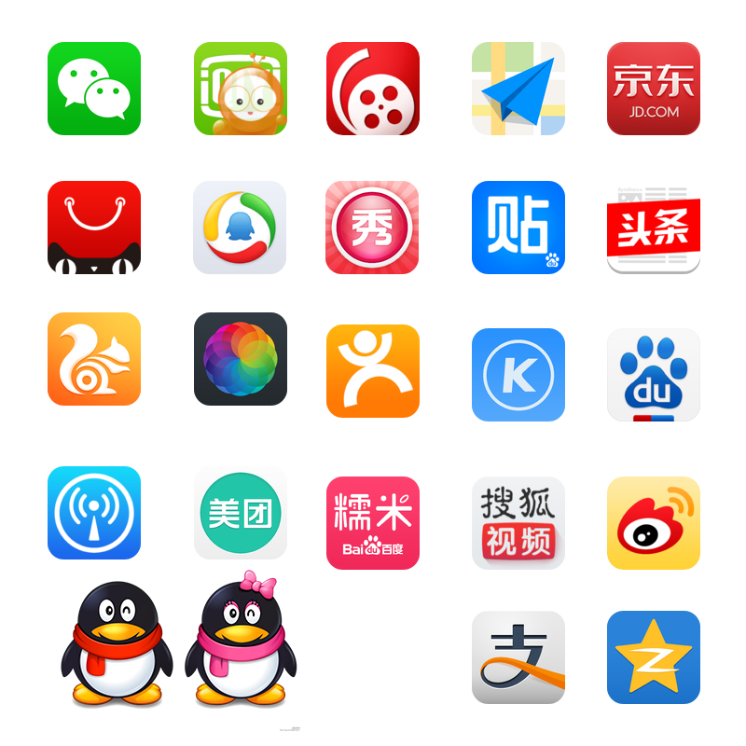


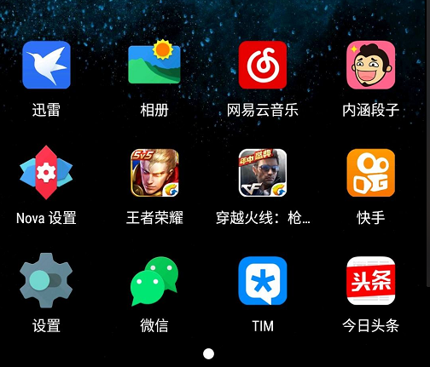

小组讨论
1、大家都会使用哪些交友软件交友聊天呢？
2、你有过网上交友的经历吗？感受如何？
3、人们网上交友的这些感受说明了什么？

Slide 4
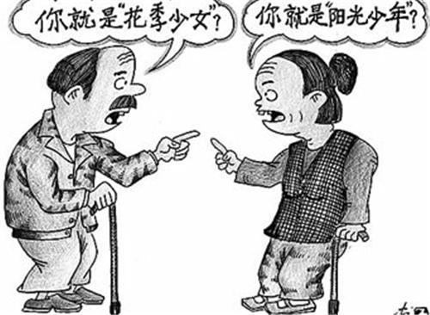
1.互联网交友的特点？P55-2
①虚拟——看不见，摸不着，有的与实际情况不符合。
②平等——与长辈、名人等平等交往，没有高低之分。
③自主——不受时间、空间的限制，自由选择交往对象。

Slide 5
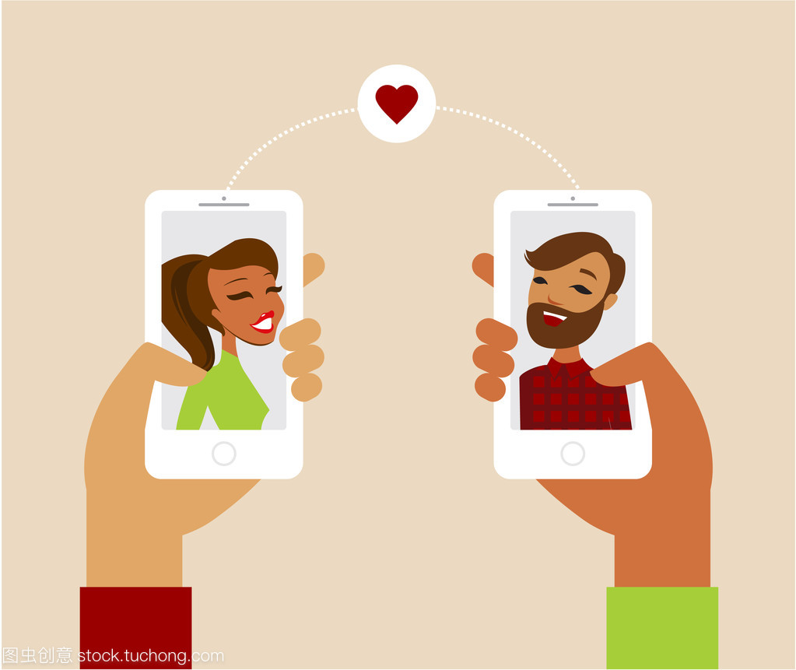
一、网上交友
讨论与分享
正是由于网上交往具有虚拟平等自主的特点，人们对网上交往的影响有着不同的看法，请同学们就网上交往的影响（内容：学习 生活 身体 心理 见闻 交友 等等）展开辩论。
正方：网上交往利大于弊，
反方：网上交往弊大于利。
规则：正反双方一次一辩
时间：准备3分钟，辩论2分钟
网上交往的利与弊

Slide 6

互联网好像无所不能，在网上搜集学习资料，查找相关信息，在这个虚拟的时空中交往。
1
网络教育
2
美团外卖
3
摩拜单车
4
网络购物
互联网
5
手机支付

Slide 7



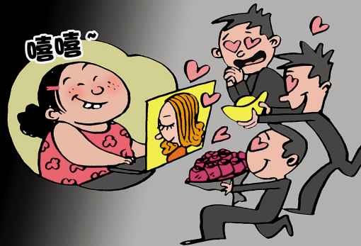



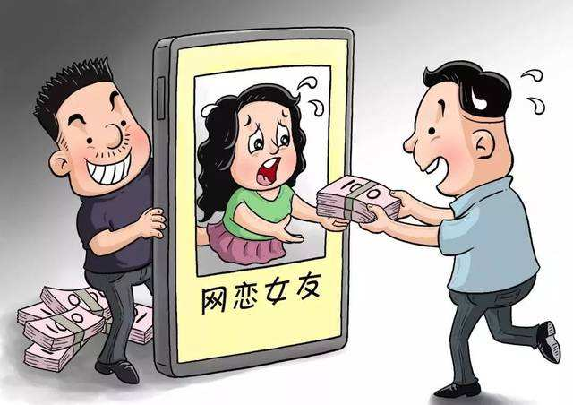
①关闭沟通的心灵之门。
②虚拟的交往难以触摸到生活中的真实。
④沉迷网络影响学习和生活
③容易上当受骗，身心受到伤害
②虚拟的交往难以触摸到生活中的真实。

Slide 8
2.网上交往的利与弊
利：①互联网为我们提供了一个平台。P54-1
②网上交往具有虚拟、平等、自主等特点，它超越时空限制，开辟了人际交往的新通道，拓展交往圈。P55-2
③网上交往可以满足我们的一些心理需要。P58-1
弊：④有时关闭了与他人沟通的心灵之门。P55-3
⑤虚拟网络难以触摸到现实中的真实。P58-1

Slide 9
网上交友和现实交友有什么不同？
P57
 | 网上交往 | 现实交往
交往持续时间
共同活动内容
交往形式
有心事的时候更想找谁倾诉
沟通优势
在一起时的放松程度
对自己的帮助
最需要他的时候
亲密程度
较短
较长
聊天、玩网络游戏
一起学习、生活等
QQ、微信等间接交流
看电影、吃饭等直接交流
网友更有利于倾诉心事
现实朋友有利于倾诉心事
互联网更便捷，易沟通更放松
沟通范围小
更放松
不够放松
较小
较大
可能联系不到
及时给予帮助
一般
更亲密

Slide 10
3.如何慎重结交网友
①网上交友，需要考虑对自己学习和生活的影响，学会理性辨别、慎重选择。P56-1
②虚拟世界的交往，带有很多不确定的因素，我们要有一定的自我保护意识 P56-2
③将网上的朋友转化为现实中的朋友，需要慎重。要考虑安全因素，增长交友的智慧。P57-1
④要学会在现实中与同伴交往，为友谊奠定可靠的基础。P58-2
⑤要遵守法律、法规。P58-1

Slide 11
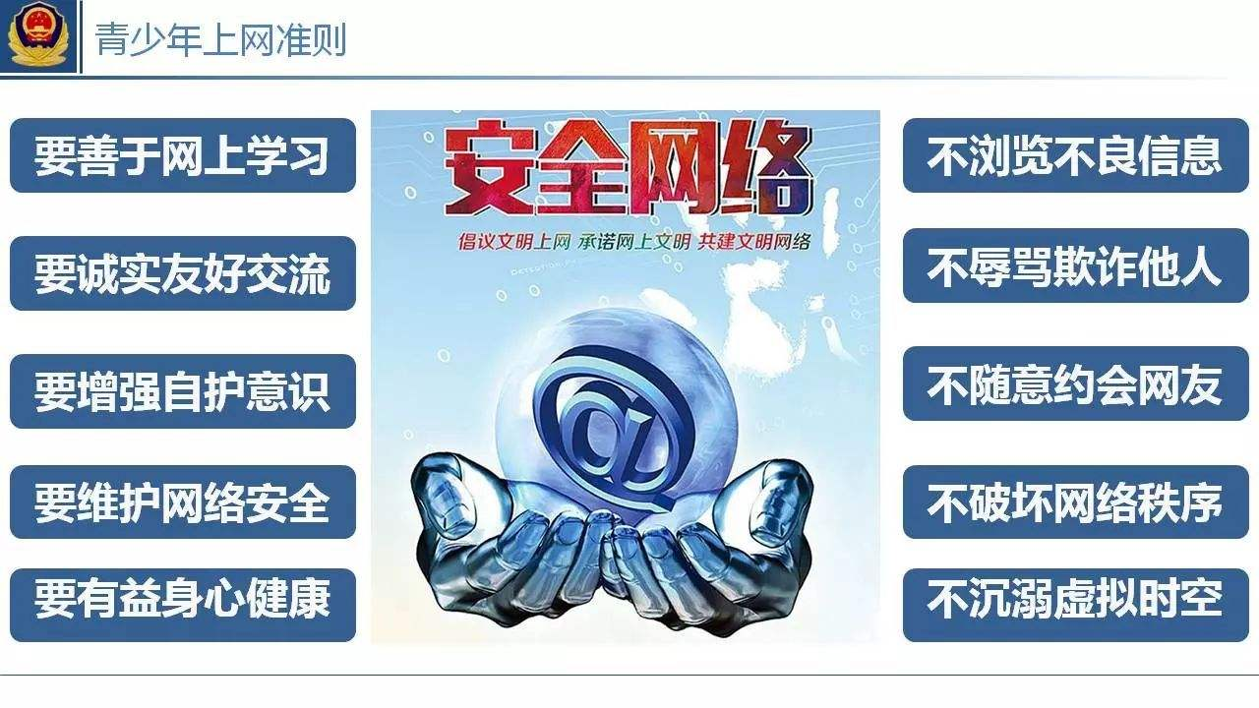
网上交往过程中，要遵守法律法规和道德

Slide 12

课堂总结
5.2网上交友新时空
1、网上交往的特点：虚拟、平等、自主
2、网上交往的利与弊
① 理性辨别、慎重选择 （交友前）
② 要有一定的自我保护意识（交友中）
3、慎重结交网友
③ 将网上的朋友转化为现实中的朋友， 需要慎重 （交友后）
④ 学会在现实中与同伴交往

Slide 13

课堂练习
1. 网络聊天是常见的交友方式，有人通过网络聊天开阔视野、增进友谊，也有不少人上当受骗，留下惨痛的教训。作为青少年，我们应该（ ）
①增强自我保护意识，防止个人信息泄露
②远离网络，倡导健康文明的生活方式
③慎重网络交友，提高自己的辨别能力
④完善法律法规，净化网络新空间
A. ①③ B. ①② C. ②③ D. ③④
A

Slide 14
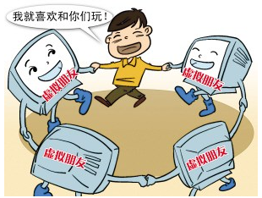
课堂练习
2.欣赏漫画《我的家在虚拟社区》，你认为漫画中这位同学喜欢和虚拟朋友交往的原因可能有（ ）
①网上交往具有虚拟、平等、自主等特点
②可以自由表达内心的快乐、烦恼，舒缓压力
③可以拓展我们的人际交往圈，找到更多的朋友
④互联网是虚拟的世界，能满足我们真实情感需要
A.①②③ B.①③④ C.①②④ D.②③④
【答案】A

Slide 15
课堂练习
3.“这里有鲜花，也有温柔的陷阱；这里有温情脉脉、乐于助人的侠客，也有吃人的魔鬼；这里有善良可爱的小白兔，也有披着善良外衣的大灰狼。”这段话形象地说明( )
①网络利弊共存，要学会自我保护
②网络具有自主性、不可确定性，无法把握
③网络具有虚拟性，应该增强辨别是非的能力
④网络交友不可靠，拒绝网络交友最明智
A.②④ B.①② C.③④ D.①③
D
Notes:
略

Slide 16
课堂练习
4. 随着信息技术的日益发展，网络日益成为人们沟通交流的一个重要平台。某校9年级（2）班对“网络交往”展开了讨论，同学纷纷发表了自己的看法。对于网络交往，下列观点不正确的是
A. 小牛：“网络扩大了我们交往的领域、对象，丰富了我们的人生经验。”
B. 小年：“在网络上交友需要增强自我保护意识。”
C. 小顺：“网络交往摆脱了父母的约束和管理，可以选择各种朋友。”
D. 小利：“网络交往有很多不确定性因素，应在家人的指导下交往。”
C

